Slide 1
Mathematik 8 Abels

Slide 2
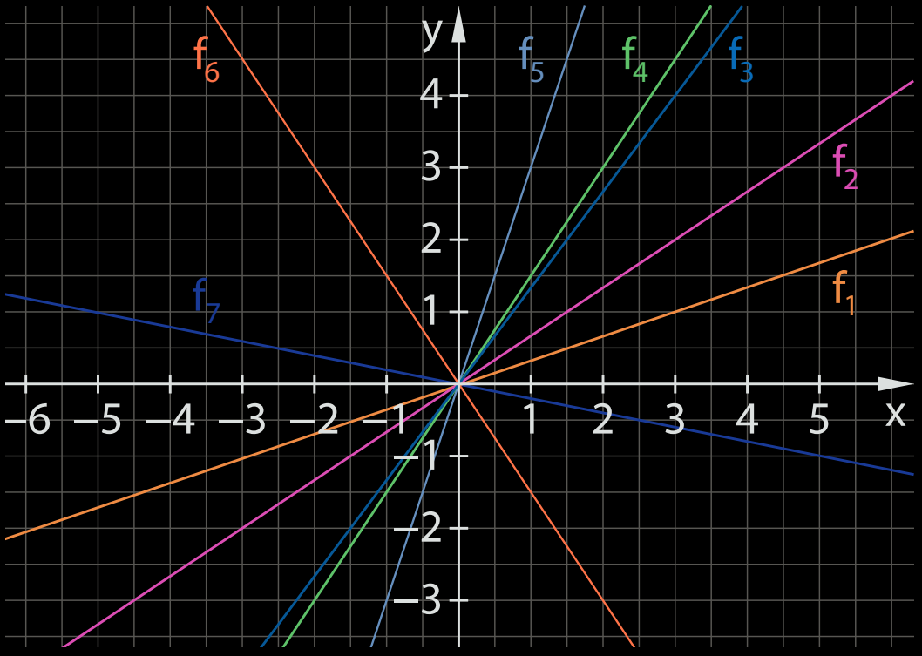

Slide 3
Lineare Funktionen

Slide 4

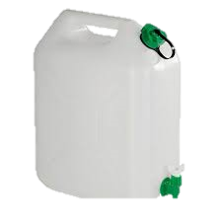

Ein Auto wird für 2,50 € pro Kilometer vermietet.
Hinzu kommt eine Grundgebühr von 5 €.
Wie viel kostet das Auto nach 4 km?
Wie viel kostet das Auto nach 8 km?
Wie viel kostet das Auto nach $x$ km?
Stelle eine Funktionsgleichung auf für
$x$ : Strecke (in km)
$y$ : Gesamtkosten (in €)
Ein voller Wasserkanister fasst 30 l Wasser.
Bei geöffnetem Hahn fließen 4 l pro Minute ab.
Stelle eine Funktionsgleichung auf für
$x$ : Zeit (in min)
$y$ : Wasser (in l)

Slide 5
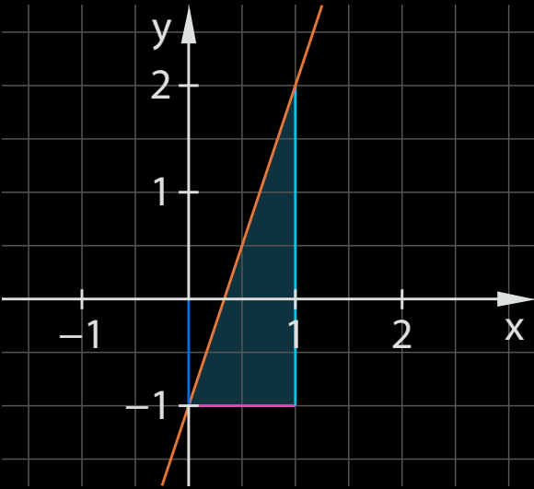






Lineare Funktion
$$y=3x−1$$
$$f$$
Gleichung $→$ Graph
$b$ kennzeichnen
Steigungsdreieck einzeichnen
Gerade bilden
$$y=m⋅x+b$$
Steigung
y-Achsenabschnitt
$$3$$
$$−1$$

Slide 6
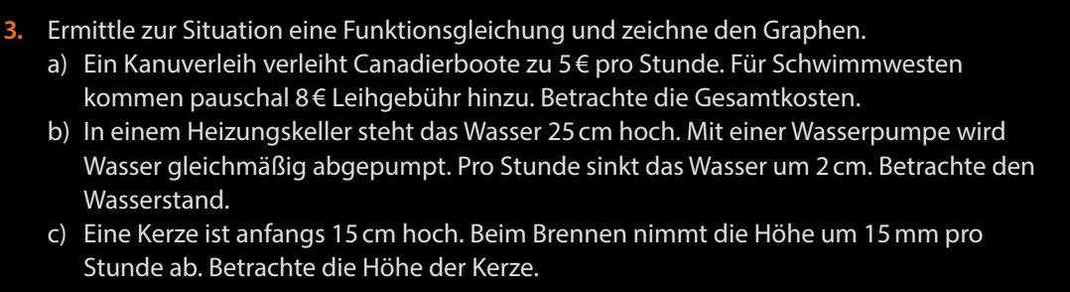
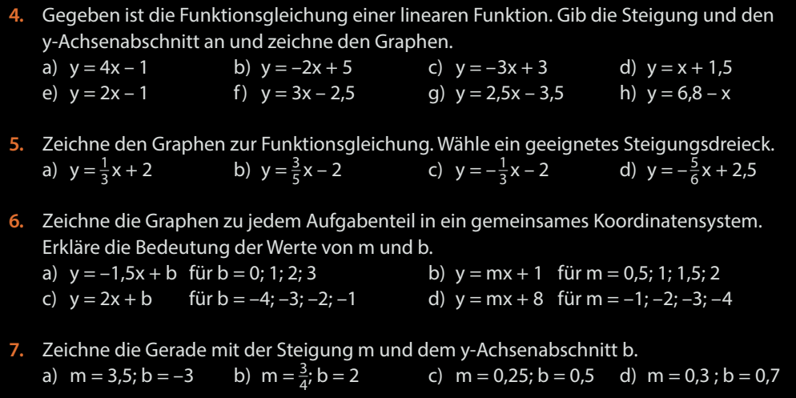
Fun161,162

Slide 7
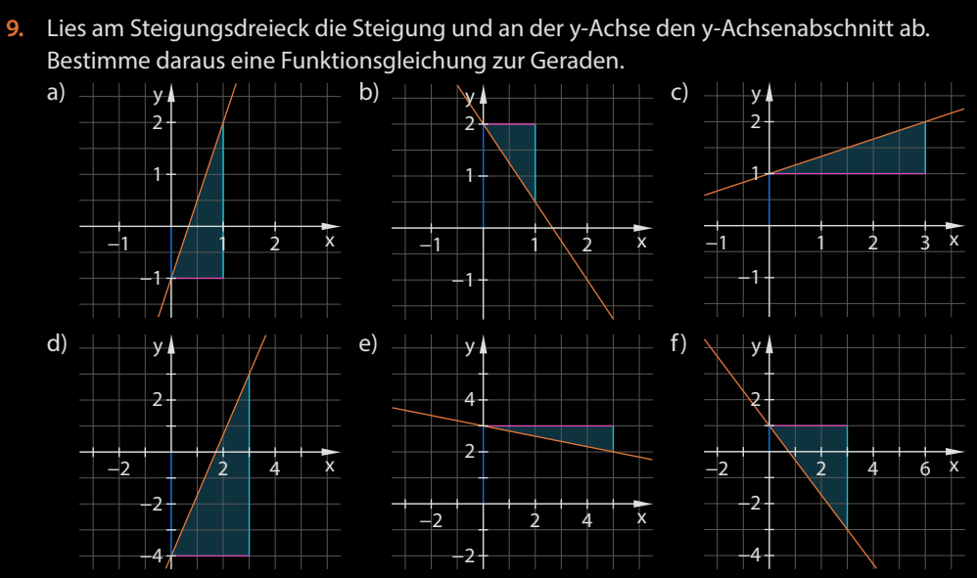
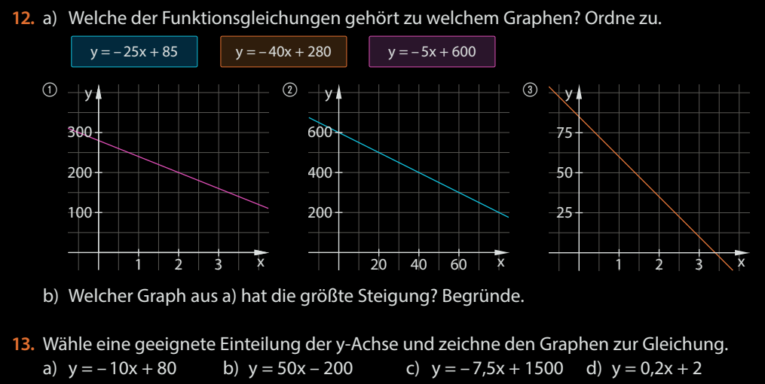
Fun163

Slide 8
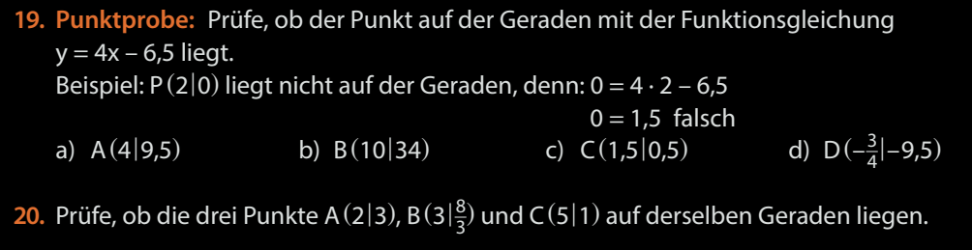
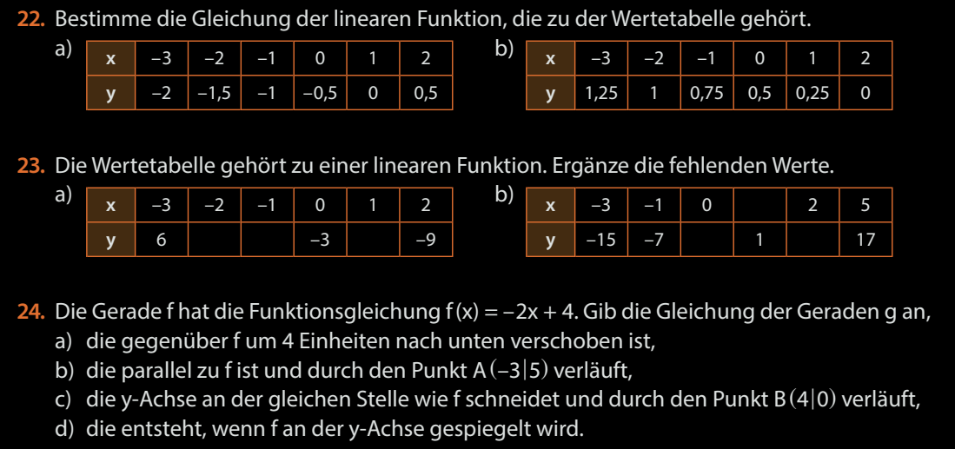
Fun164,165

Slide 9
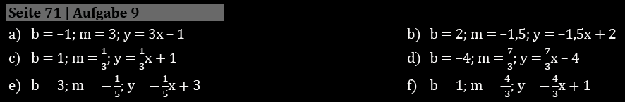
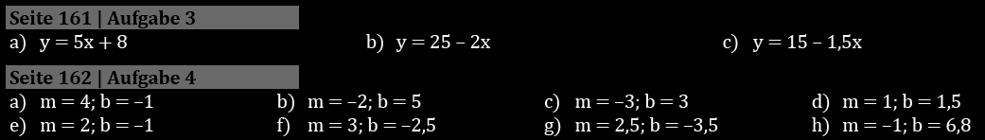
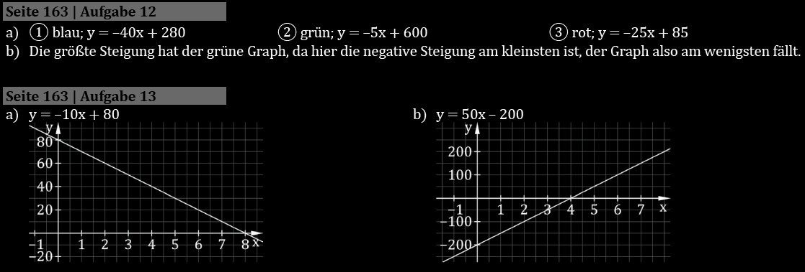
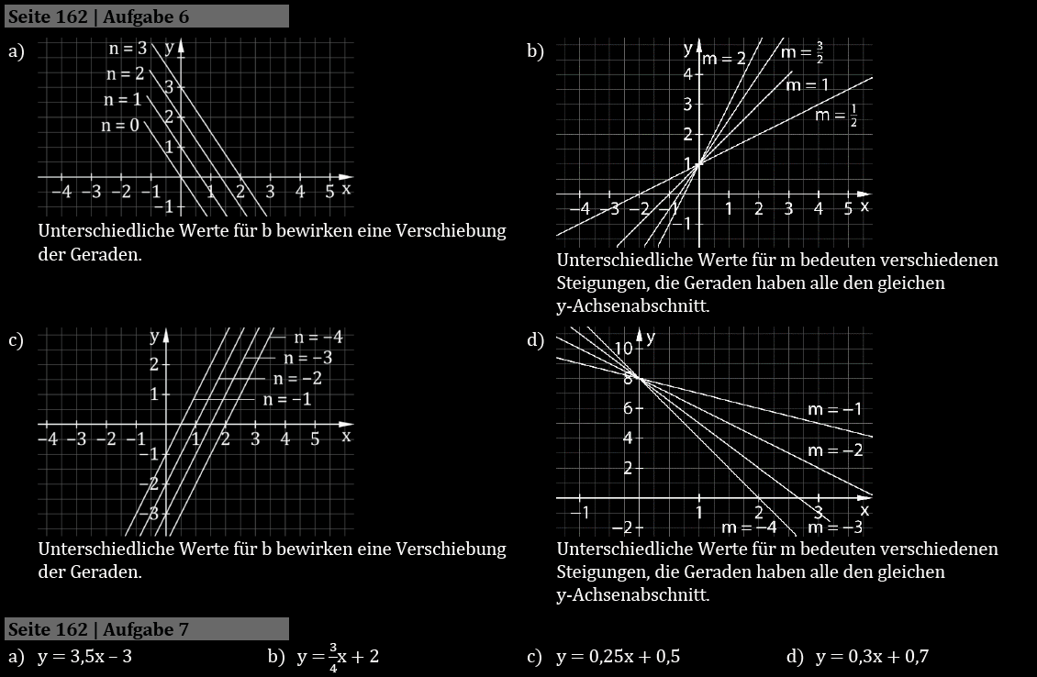
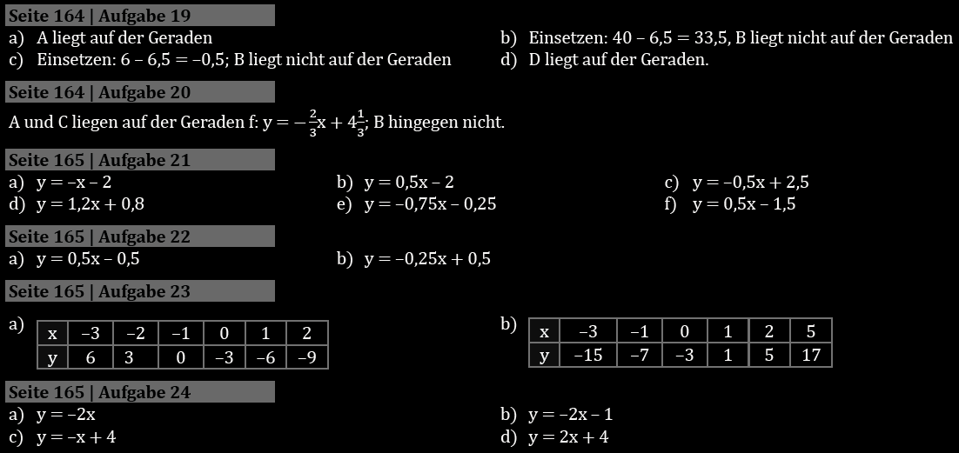
Fun161-165

Slide 10
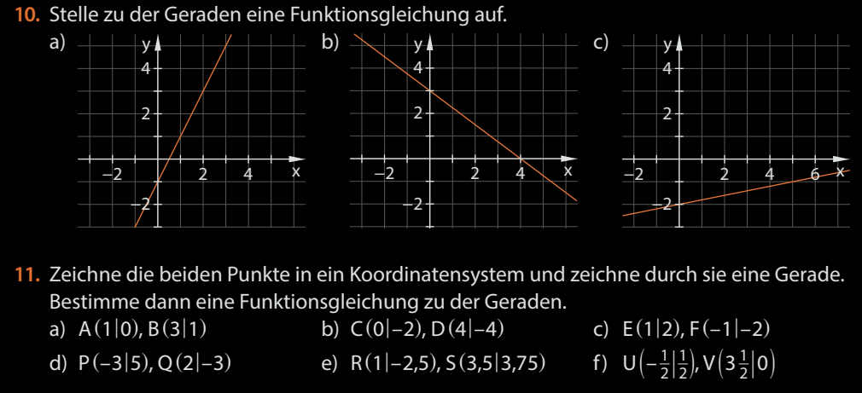
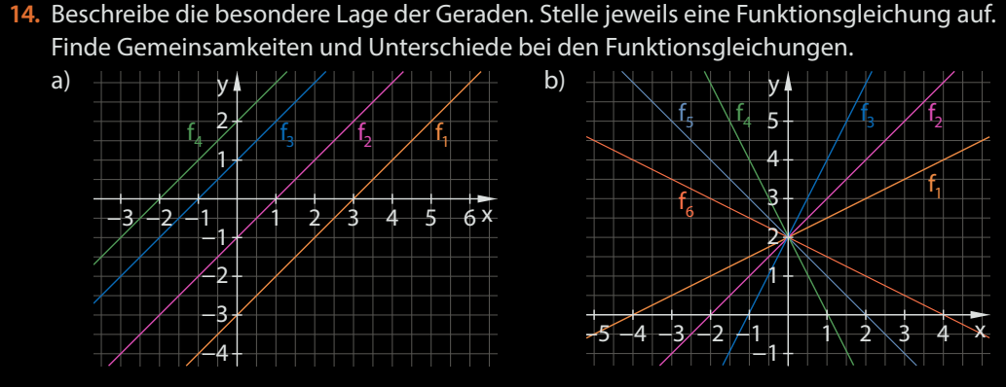
Fun162-164

